Slide 1

Foro Técnico de CLARA 16^{va} Reunión Técnica de CLARA jul 2012 Lima, Perú, Mayo 2008
Iara Machado Comisión Técnica de CLARA
Rede Nacional de Ensino e Pesquisa do Brasil - RNP www.rnp.br iara@rnp.br

Slide 2
Histórico de las reuniones técnicas
Rio de Janeiro, noviembre de 2004
Veracruz, abril de 2005
Caracas, octubre de 2005
Quito, julio de 2006
San Salvador, noviembre de 2006
Bogotá, junio de 2007
Cd. Panamá, noviembre de 2007
Rio de Janeiro, mayo de 2008
Rio de Janeiro, noviembre de 2008
San José, agosto de 2009
Asunción, noviembre de 2009
Santa Cruz, abril de 2010
Managua, septiembre de 2010
Tegucigalpa, junio de 2011
Montevideo, noviembre de 2011
Lima, julio de 2012

Slide 3
Histórico de las reuniones técnicas
Estas reuniones vienen teniendo dos funciones:
Planear acciones de desarrollo de RedCLARA
discusión general , GTs
Capacitación técnica de participantes
tutoriales , seminarios interactivos

Slide 4
Estatuto de la Comisión Técnica
Fue solicitado y aprobado por la asamblea de socios de CLARA el cambio del estatuto de la comisión técnica de CLARA
En esta reunión discutiremos:
El plano de trabajo de la Comisión Técnica
definir temas relevantes
Crear grupos para coordinar actividades del plan de trabajo
Definir la dinámica de reuniones
…..

Slide 5
Agenda - 1/2
Día 1 – Lunes , 02/07
Keynote speaker : Roland Hedberg - Géant
Management Identity
Géant presentación - Equipment Migration and Regional Updates – Tom Fryer
Proyecto CHAIN - Interoperability around the world - Roberto Barbera
Ingeniería y Operaciones – Gustavo García
Grupos de Trabajo

Slide 6
Agenda - 1/2
Día 2 – Martes , 03/07
Keynote Speaker – Dr. Shimizu
Telemedicine
NREN updates
Confirmados:
RNP, InovaRed, REUNA, RENATA,RAU, CUDI, CEDIA, RAICES
No confirmados:
CONARE, REACCIUN, ARANDU, RedCYT, ADSIB, RHUTA
Elaboración del Plan de Trabajo de la CT
Trabajo conjunto

Slide 7
Capacitación y Diseminación
Los días 04 , 05 y 06 de julio será realizada la capacitación en Seguridad coordinado por la coordinadora del GT CSERT – Nina
La programación y, luego, el material a ser presentado, están / estarán disponibles en el sitio de este evento con URL:
http://www.redclara.net/indico/evento/150

Slide 8
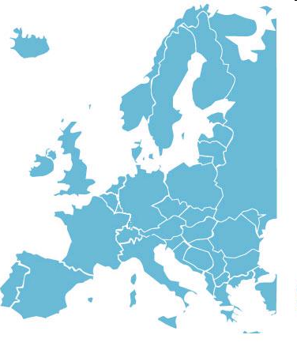
LA Before ALICE1 (2003)
45 Mbps

Slide 9
RedCLARA2 at the end of ALICE2 (2012)
Funding
ALICE2
RNP/ RedCLARA
AmLight
622 Mbps
1 Gbps
2,5 Gbps
10 Gbps

Slide 10
Grupos de Trabajo
GT-SCIFI - Sistema de Controle Inteligente para redes sem Fio (Sistema de control inteligente para redes inalámbricas) Objetivo: Desarrollo de una plataforma abierta para el control centralizado de los puntos de acceso. Coordinador: Luiz Claudio Schara Magalhães Institución proponente: UFF - Universidad Federal Fluminense Categoría: Despliegue de un piloto de nueva tecnología RNIE: RNP

Slide 11
Grupos de Trabajo
GT- PIT VOIP - Punto de Intercambio de Tráfico de Voz sobre IP Objetivo: Modelar y implantar un punto de intercambio de tráfico de VoIP en RedCLARA a través de la interconexión de las redes de telefonía de las redes nacionales. Coordinador: Alex Galhano Robertson Institución proponente: RNP Categoría: Despliegue de un piloto de nueva tecnología RNIE: RNP

Slide 12
Grupos de Trabajo
GT-MOF - Movilidad con OpenFlow
Objetivo: Promover la investigación y el desarrollo de una solución capaz de ofrecer movilidad a los usuarios de una red Wi-Fi usando tecnologías como OpenFlow Wireless y IPv6.
Coordinadora: Liane Margarida Rockenbach Tarouco/ Leandro Bertholdo
Institución proponente: UFRGS - Universidade Federal do Rio Grande do Sul
Categoría: Despliegue de un piloto de nueva tecnología
RNIE: RNP

Slide 13
Grupos de Trabajo
GT - Mediciones
Objetivo: Dar continuidad al trabajo empezado por el GT-Mediciones en el periodo de Marzo 2009 a Marzo 2011. Desarrollo de una infraestructura de monitoreo basada en perfSONAR (PERFormance Service Oriented Network monitoring ARchitecture) .
Coordinador: José Augusto Suruagy Monteiro
Institución proponente: UFPE - Universidade Federal de Pernambuco
Categoría: Despliegue de un piloto de nueva tecnología
RNIE: RNP

Slide 14
Grupos de Trabajo
GT – MCONF - Sistema de multiconferencia para acceso interoperable Web y dispositivos móviles
Objetivo: Poner a disposición un sistema de conferencia WEB de facilidad de utilización, que se integre con dispositivos móviles, a través de la creación de una aplicación para Android y el desarrollo de un sistema de gestión integrado en la web.
Coordinador: Valter Roesler
Institución proponente: UFRGS - Universidade Federal do Rio Grande do Sul
Categoría: Desarrollo de nuevas aplicaciones que promueven la colaboración en red
RNIE: RNP

Slide 15
Grupos de Trabajo
GT-IPTV Objetivo: Implementar y poner en producción en las RNEI una plataforma de transmisión IPTV que permita ofrecer TV-IP multicanal a través de red CLARA con soporte a multicast e IPv6. Coordinador: Jaime Leonardo Martínez Rodríguez Institución proponente: Unicauca Categoría: Desarrollo de nuevas aplicaciones que promueven la colaboración en red RNIE: RENATA

Slide 16
Grupos de Trabajo
GT-DEIM-IPV6
Objetivos: La coordinación y ejecución de actividades - proyectos que permitan el diseño, planeación y finalmente habilitación e implementación de IPv6 en los segmentos de red de los servicios y aplicaciones de la RedCLARA y de las NRENs que la integran.
Coordinador: Azael Fernández Alcántara
Institución proponente: UNAM
Categoría: Prospección Tecnológica
RNIE: CUDI

Slide 17
Grupos de Trabajo
GT-CSIRT - Computer Security Incident Response Team
Objetivos: Implantar una infra-estructura de monitoreo para RedCLARA, con sensores, que permita obtener datos sobre actividad maliciosa y con ello generar notificaciones de incidentes de seguridad. Promover la respuesta a incidentes de seguridad de manera ágil y coordinada. Crear y diseminar mejores prácticas en seguridad, enfocadas a ambientes académicos.
Coordinador: Liliana Solha
Institución proponente: RNP
Categoría: Despliegue de un piloto de nueva tecnología
RNIE: RNP

Slide 18
Grupos de Trabajo
GT-Movilidad
Objetivo: Aplicar tecnologías móviles y midlewarede red para proporcionar servicios de itinerancia en arquitecturas seguras en RedCLARA.
Coordinador: José Luis Quiroz Arroyo
Institución proponente: INICTEL-UNI/RAAP
Categoría: Desarrollo de nuevas aplicaciones que promueven la colaboración en red
RNIE: RAAP

Slide 19
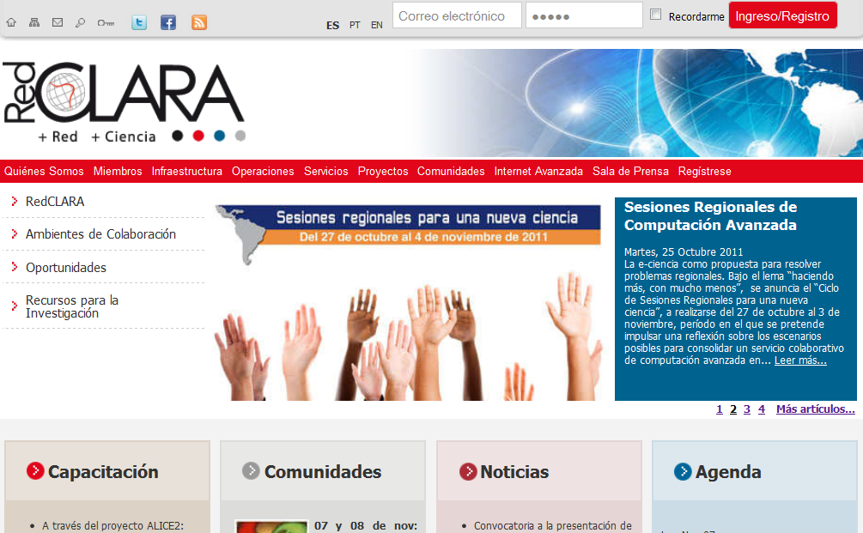

Slide 20
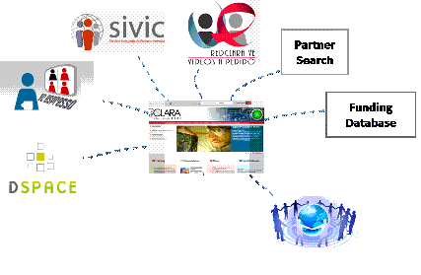
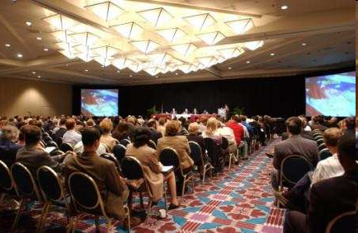
Comunidad CLARA-TEC
Conference
Support

